Slide 1
PRÁCTICA PEC3 ENTREGABLE: PREDICCIÓN DINÁMICAS DE COVID-19 MEDIANTE REDES NEURONALES ARTIFICIALES
Rubén Adarve Pérez
Ángela Noelia Agreda Jaramillo
Lucía García Migueláñez
Francisco Javier Redondo García

Slide 2
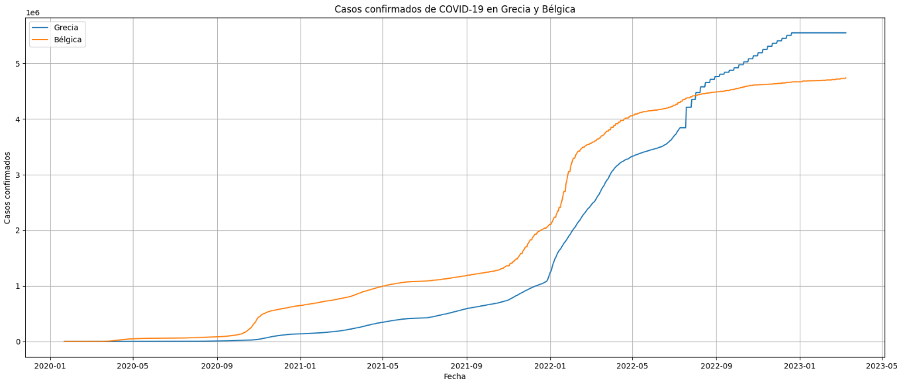
Introducción al problema

Slide 3
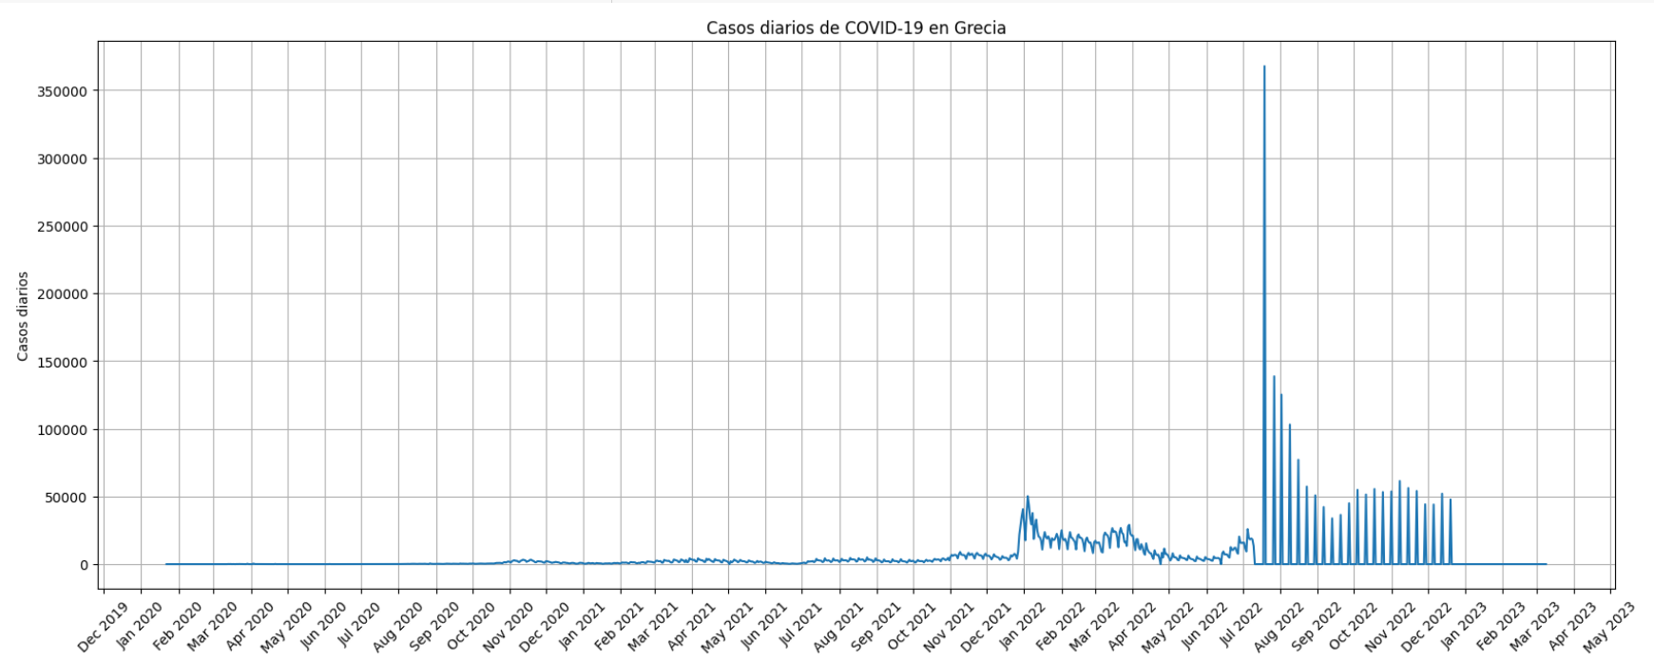

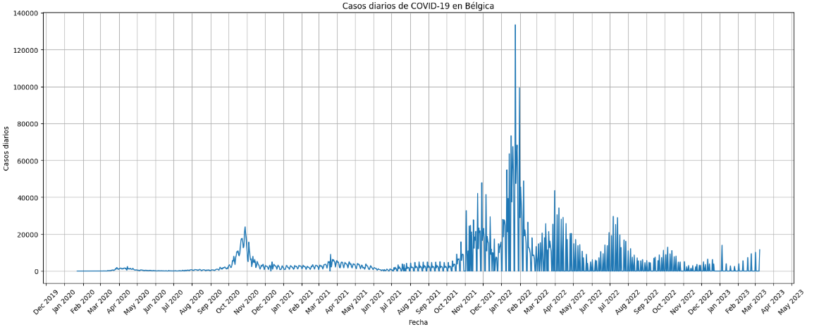


Slide 4
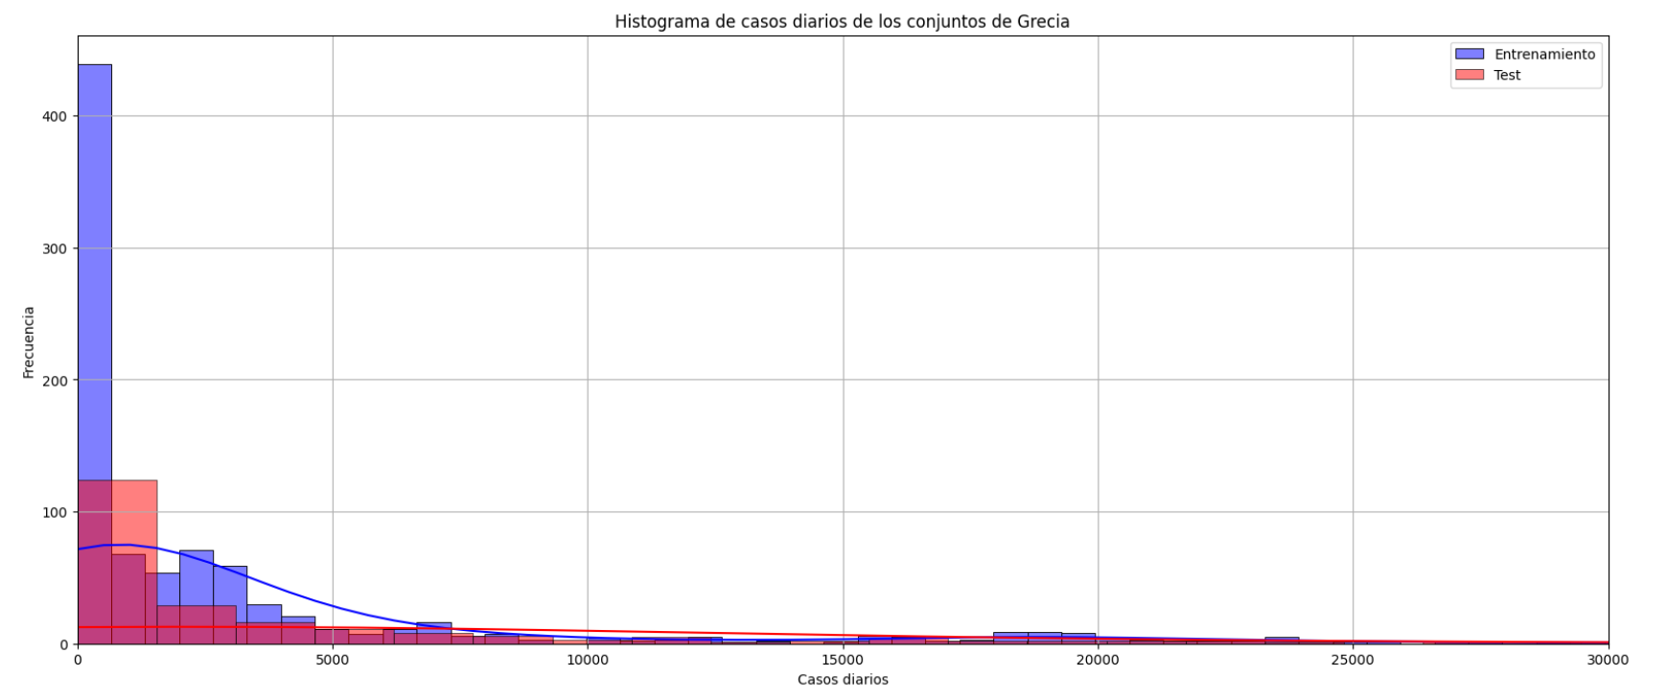

1. Análisis del conjunto:
entrenamiento y test

Slide 5
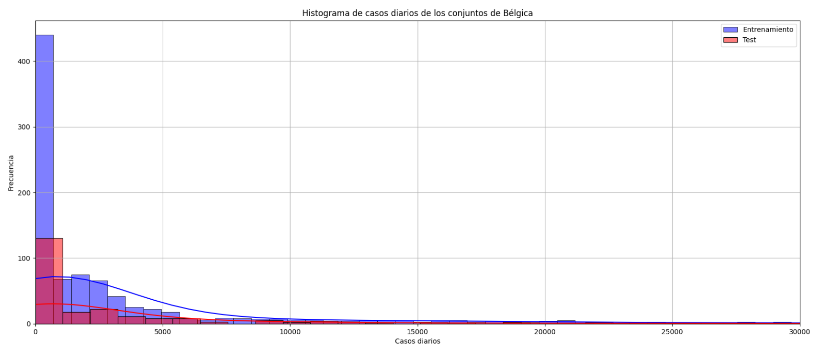

1. Análisis del conjunto:
entrenamiento y test

Slide 6
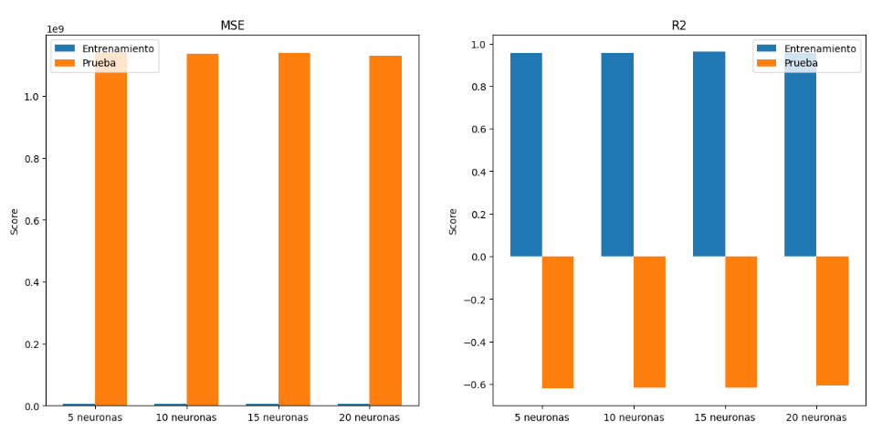
2. Red alimentada:
5,10,15 y 20 neuronas

Slide 7
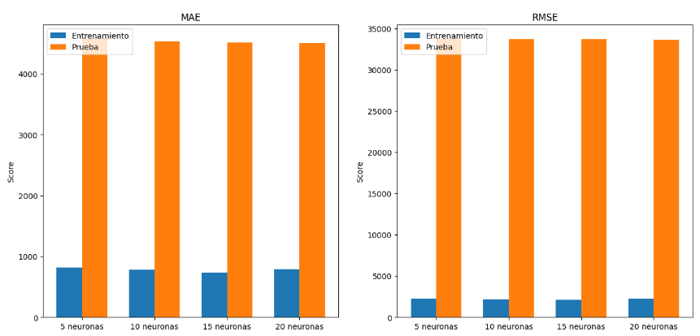
2. Red alimentada:
5,10,15 y 20 neuronas

Slide 8
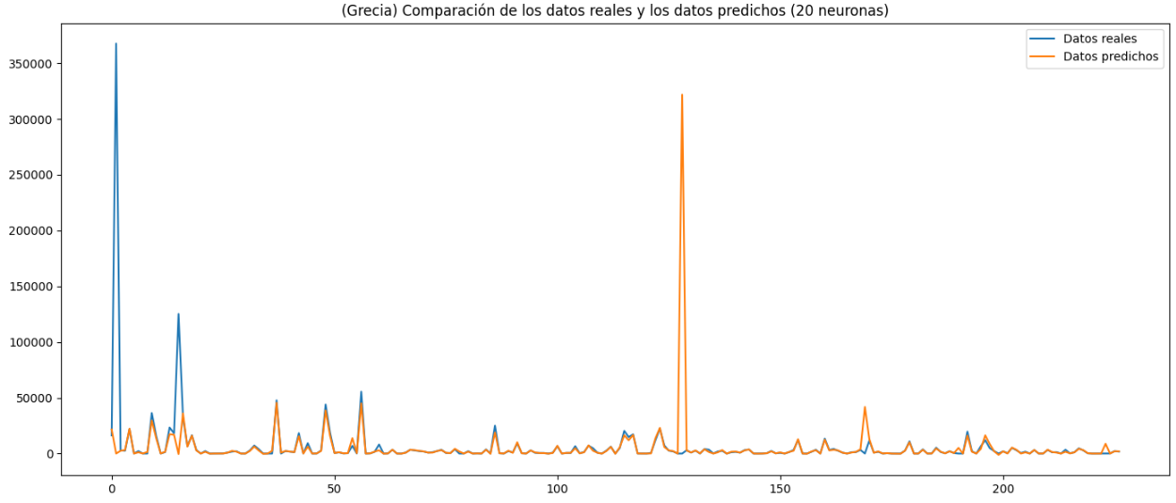
2. Red alimentada:
5,10,15 y 20 neuronas

Slide 9
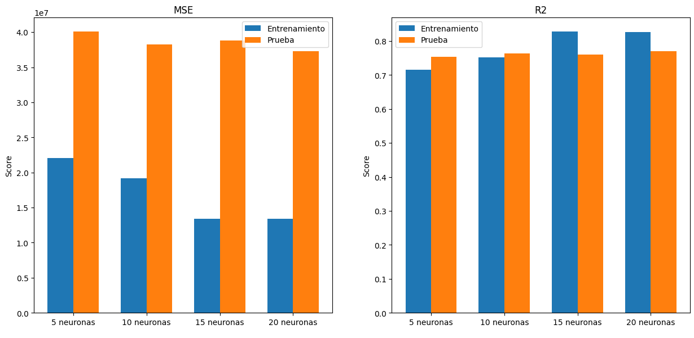
2. Red alimentada:
5,10,15 y 20 neuronas

Slide 10
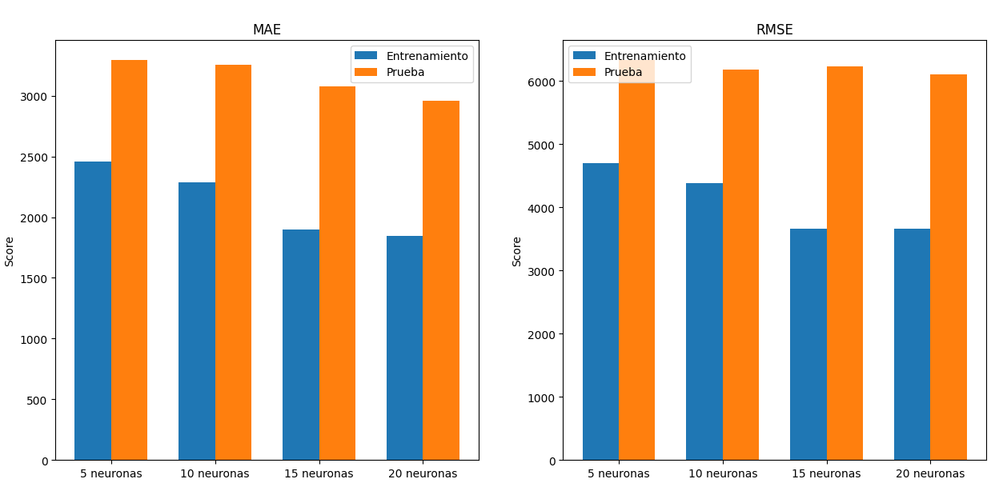
2. Red alimentada:
5,10,15 y 20 neuronas

Slide 11
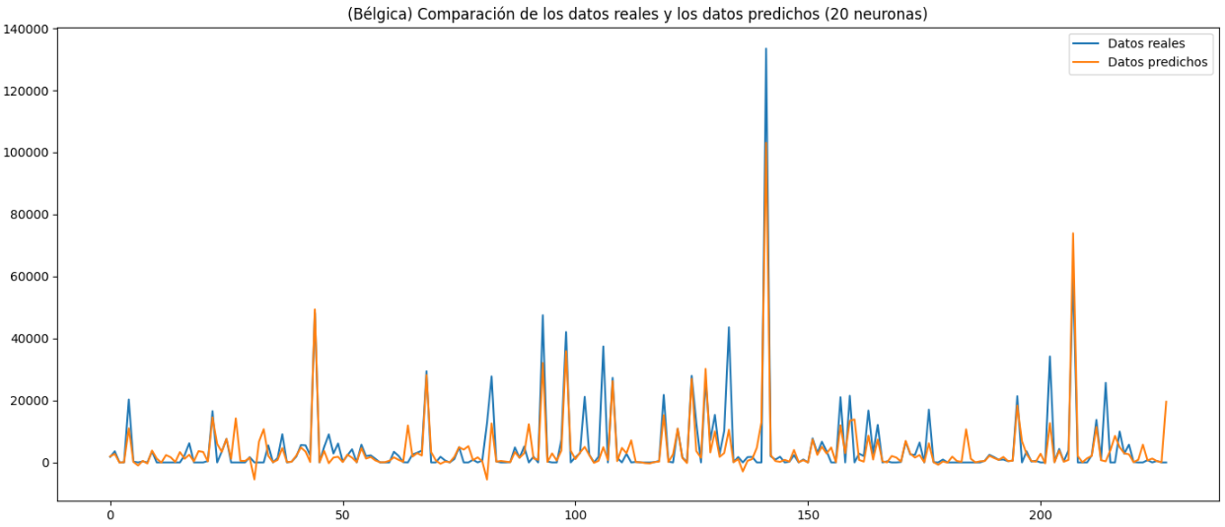
2. Red alimentada:
5,10,15 y 20 neuronas

Slide 12
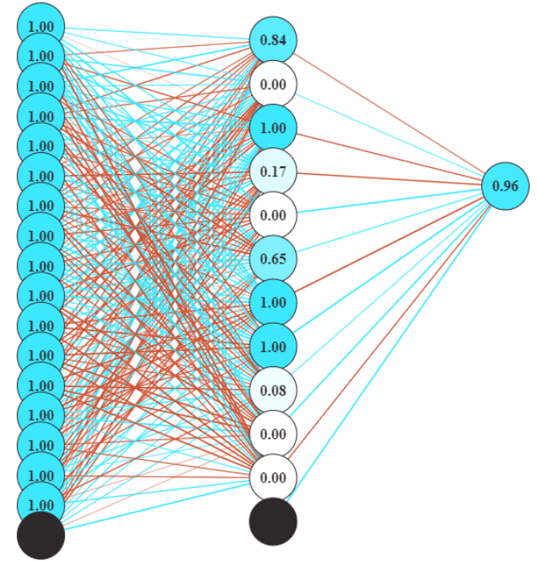
3. Mejor resultado:
1 o 2 capas de RNN

Slide 13
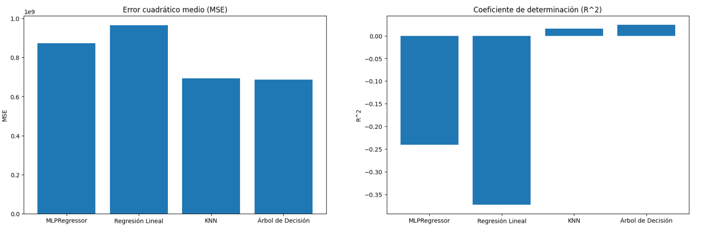
4. Comparación de modelos:
lineal,knn,árbol y red neuronal

Slide 14
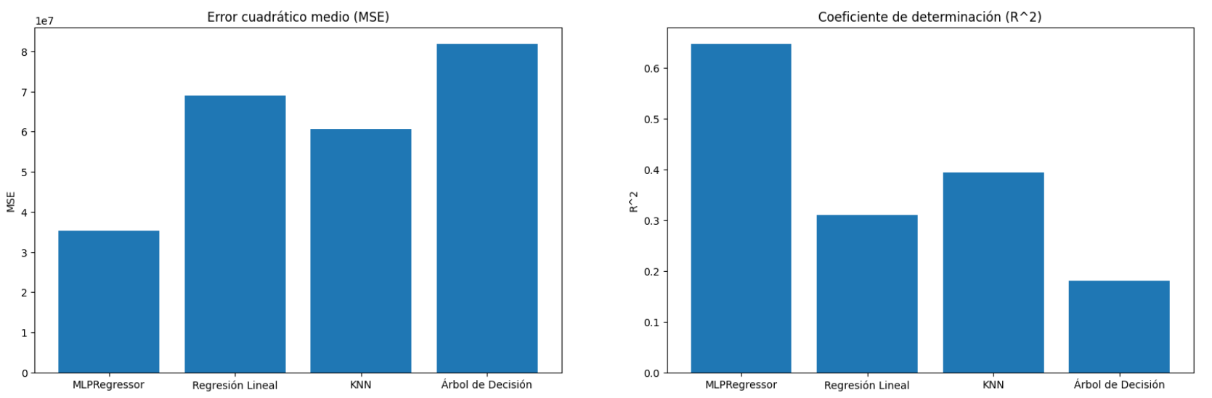
4. Comparación de modelos:
lineal,knn,árbol y RNN

Slide 15
5. implementación de mejoras
Nuestras mejoras son las siguientes principalmente:
Hemos decidido quitar los datos del principio ya que había cantidad de problemas a la hora de imputar los datos y realmente no nos los creemos mucho. empezamos a partir del 1 de marzo de 2020 en vez de 22 de enero de 2020.
Por otro lado, como comentó el profesor en la clase del laboratorio, hemos querido implementar la matriz de días a nuestra matriz de datos. Básicamente tendríamos nuestra matriz de datos unida con otra matriz de nº de la matrix x 7. Sabiendo qué día fue datado entonces ponemos un 1 y en las demás columnas un 0, véase la tabla ejemplo:
Lunes | 1 | 0 | 0 | 0 | 0 | 0 | 0
viernes | 0 | 0 | 0 | 0 | 1 | 0 | 0
martes | 0 | 1 | 0 | 0 | 0 | 0 | 0
jueves | 0 | 0 | 0 | 1 | 0 | 0 | 0
lunes | 1 | 0 | 0 | 0 | 0 | 0 | 0
sábado | 0 | 0 | 0 | 0 | 0 | 1 | 0

Slide 16
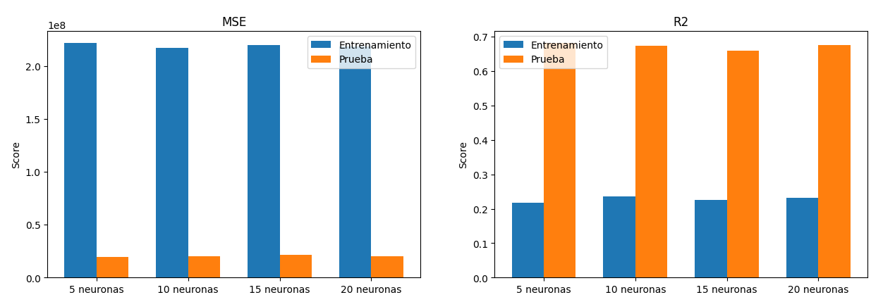
5. implementación de mejoras:
5,10,15 y 20 neuronas

Slide 17
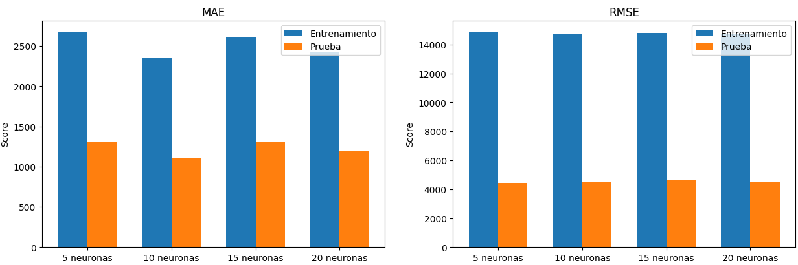
5. implementación de mejoras:
5,10,15 y 20 neuronas

Slide 18
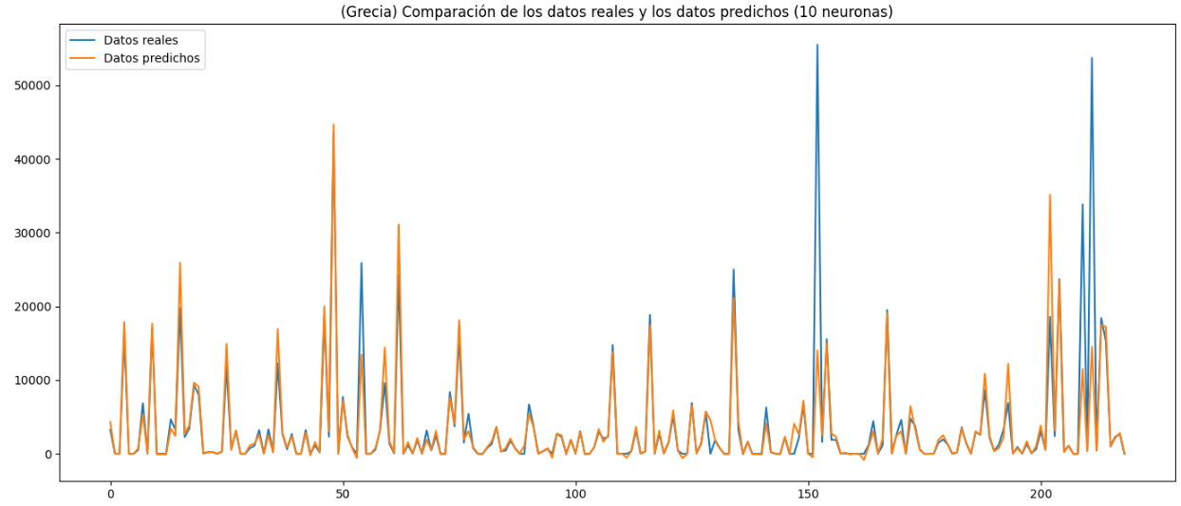
5. implementación de mejoras
10 neuronas

Slide 19
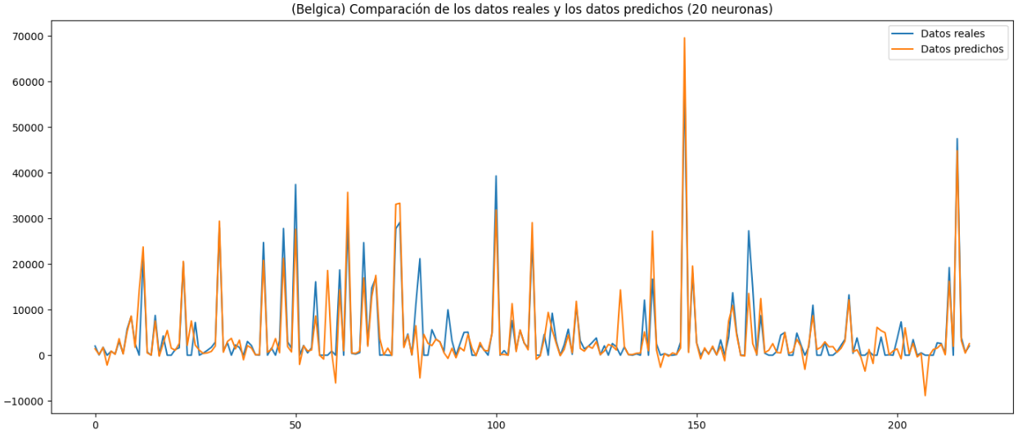
5. implementación de mejoras
20 neuronas

Slide 20
Conclusiones
Para el entrenamiento de modelos con RNN, el preprocesado de los datos y la limpieza de los mismos es importantísimo ya que si le consigues dar una matriz con mejores datos como en las mejoras implementadas será capaz de trabajar mejor.
Estos datos tienen que ser relevantes con el significado del problema que se está estudiando, sino podrían tener un impacto negativo y obtener peores resultados, al unir la matriz de los días a nuestra matriz de independientes se puede apreciar como en las métricas es mejor y por tanto predice mejor.

